Slide 1
Progetto d'esame Tecnologie web
Agouzoul Sofian
0124002029
Perrella Davide
0124001879
Wojciech Jedrzejewski Eryc
0124001956

Slide 2
Forum studenti uniParthenope
Studiare non è mai stato così facile!

Slide 3
Abilità e competenze
PHP,(XAMP)
HTML,CSS,JS
Motion design
Jquery

Slide 4
Informazioni progetto
Il nostro obiettivo è quello di creare un sito web dove gli studenti dell'università Parthenope possono confrontarsi con altri studenti dell'ateneo, per chiarire i loro dubbi relativi ad un esame, o argomento in particolare che stanno studiando, confrontandosi in modo semplice e veloce.

Slide 5
Informazioni progetto
Una volta effettuato il login, lo studente può decidere di accedere alla materia presente nella Homepage tramite apposito link, dove sarà possibile scrivere un post o leggere i post degli altri studenti.

Slide 6

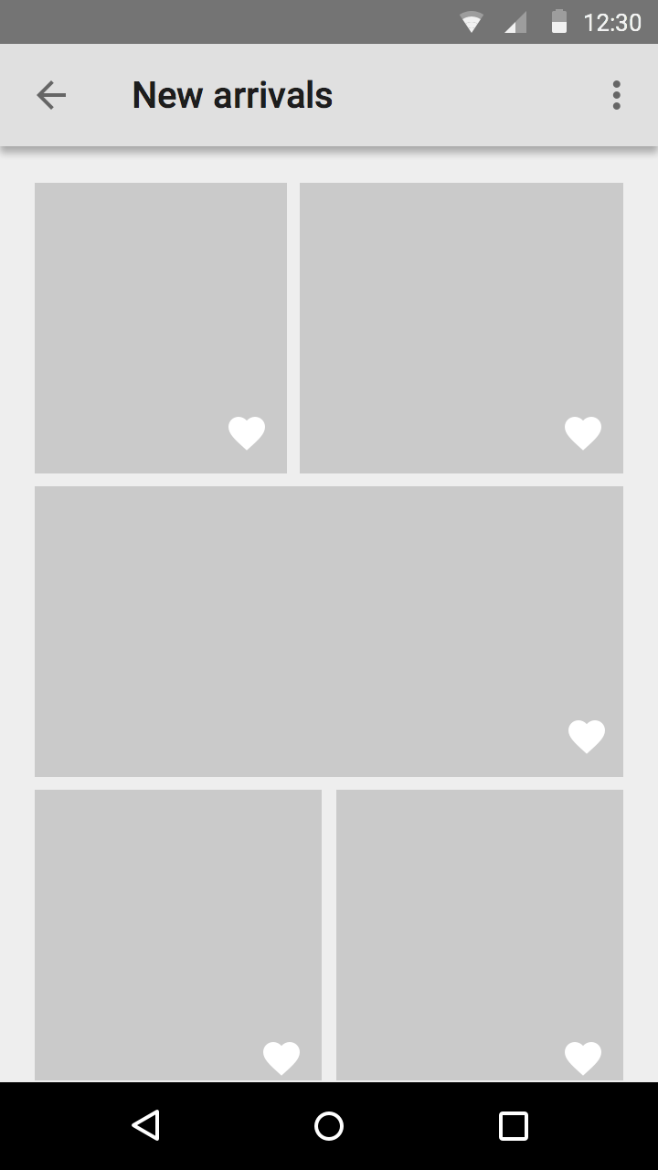


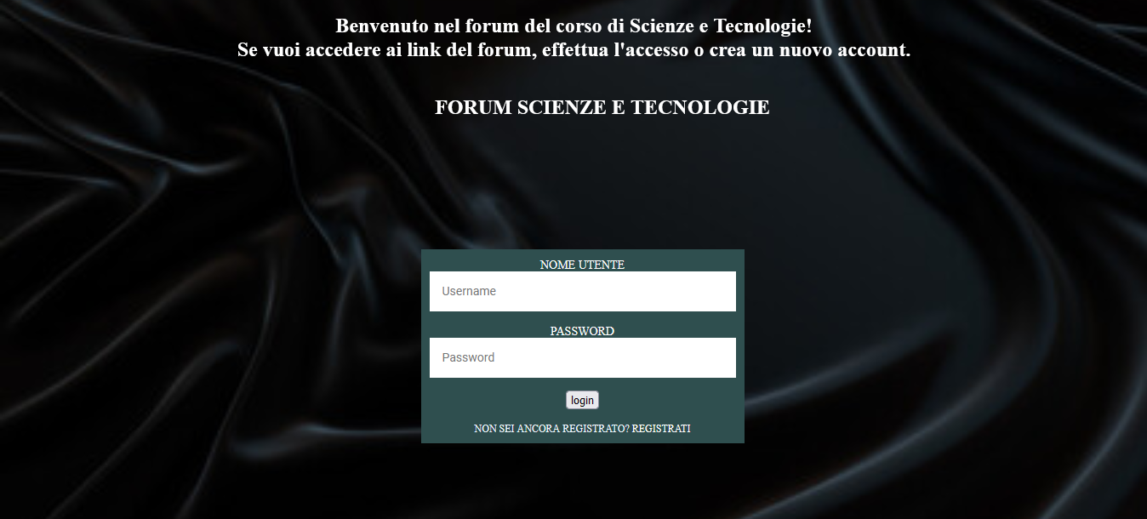

Come funziona?

